Slide 1
이찬호
Physical AI Engineer 연구에서 현장 배포까지
휴머노이드 VLA · RL | LG CNS Future Robotics LAB
VLA Manipulation
RL Locomotion
Client PoC Delivery

Slide 2





CAREER JOURNEY
제조 현장의 이해 + AI 실배포 경험 기계공학에서 Physical AI까지
2015 – 2021
2021 – 2023
2021 – 2022
2023 – 2024
2025 – 현재
고려대 학사
고려대 석사
Drexel Univ. 파견
LG CNS Vision AI
Future Robotics LAB
기계공학 + 산업경영공학
3D Printer · CNC 제조실 운영
스타트업 인턴 2회
강화학습 / 조합최적화
10건+ 프로젝트 (AI · 최적화)
KIAT 국책 파견 (미국 8개월)
3D Reconstruction / RL View Planning
철스크랩 판정 70 → 93%
실운영 배포 · 사업화
휴머노이드 VLA · RL 연구 개발
AI 파트 리딩 · 고객 PoC
논문
프로젝트
(작성중) Present but Ignored: Auditing Force Bypass in Behavior-Cloned VLA Policies
IEEE Access (2024) — Dynamic-Persistent CSMA: Skill-based Hierarchical RL
JAIRA (2025) — Is View Planning Always Effective for 3D Reconstruction?
휴머노이드 PoC — LG에너지솔루션 · LG화학 · 마켓컬리 · 현대삼호
Vision AI — 대한제강
수상
강의 · 협업
ETRI Spectrum Challenge 우수상 2회 (2022 · 2023) - RL 기반 자원 최적화 경진대회
인하대 비전 AI 강의 (2025.10) · 해외 스타트업(Skild AI 등) 기술 협업
02

Slide 3





CORE TECHNOLOGY · ROBOT CONTROL
로봇 제어 — 모델 · 데이터 · 구조 · 통합 전 주기 개발
VLA Manipulation
RL Locomotion
VLA Fine-tuning
데이터 효율화
RL Locomotion
모델
데이터
강화학습 보행 제어
pi · GR00T · SmolVLA · ACT 등 오픈소스 VLA 학습 · 적용
Task 레시피부터 Teleoperation, Data Curation까지 일련의 데이터 파이프라인 구축
Unitree G1 · Dexmate Vega (휴머노이드), Piper 시연
Teleop 의존도↓ — IK 기반 baseline 정책 + DAgger 파이프라인
수집 상주 인력 2~3명 → 0.5명
IsaacSim 사용한 Visual Augmentation 구현
Role
RL 파트 리드 · 기술 방향성 수립
개발
Isaac Lab · MuJoCo Sim2Sim → Unitree G1 · H1-2 실배포
물리적 비대칭성 반영 → Sim2Real 안정성 확보
Vision / Depth 기반 Locomotion 개발
전환
플랫폼이 2족 → 휠(wheel) 타입으로 선정되며 추가 개발 종료
인과관계 반영 구조
다기종 통합 시연
구조 연구
통합 · 협업
힘 등 특정 정보를 조건화하는 VLA + FiLM 구조 연구
행동 모사를 넘어 제약·인과 반영
컨베이어 물류 task — G1 · Vega · 4족 · 서빙로봇 단일 관제로 무인 작동
Vega 로봇 PL 담당 — Navigation · 관제 연동 타 담당자 협업
03

Slide 4


CLIENT POC · DELIVERY
제약 조건을 기술 설계로, 현장 배포까지
이차전지 창고 배터리 Picking PoC
실험실 시료병 수집 자동화 PoC
국내 대형 이차전지 제조사 대상
국내 대형 화학소재사 대상
Role — Project Leader · 제어 개발 · 고객사 커뮤니케이션
Role — 시뮬레이션 · VLA 개발
과제
박스 내 다층 적재된 배터리를 바코드 스캔하며 target 배터리 탐색 · 분류
난제
배터리 손상 방지 — Overpress 없는 힘 제어 필수
해결
힘(Contact Force)을 반영하는 FiLM-based VLA 구조 설계
해당 접근으로 ICRA 논문 제출 (9월)
과제
4족 로봇(Unitree A2) + 로봇팔 이동형 조작 시스템으로 실험실 시료병 수집
난제
시료병 형태 다양성 — 일반화 성능 확보 필요
해결
ACT 기반 모델을 IL + IK 결합 방식으로 학습
시뮬레이션 내 대규모 Augmentation · IK 기반 자동 데이터 수집
진행 중 — 12월 실제 창고 Deploy 예정
개발 및 시연 성공
공통 — 완전 On-device 추론 클라우드 의존 없이 Edge에서 구동 (이차전지 PoC — Jetson Thor · 시료병 PoC — Jetson Orin) → 현장 지연 · 보안 · 비용 제약 충족
04

Slide 5




PERSPECTIVE
제언 — 데이터 비용 · Reasoning · 위험 대응 · 작업 속도, 네 가지 핵심 과제
01
02
데이터 비용의 벽 Scalability
모사를 넘어선 Reasoning Generalization
문제
Task마다 시연 데이터 과다 — task 추가마다 비용 선형 증가, 확장성의 1차 병목
중점 확보 기술
시뮬레이션 · 자동 생성 기반 데이터 효율 학습
IK Planning + VLA 하이브리드 — 정밀·접촉 구간만 VLA가 담당해 학습 범위 축소
문제
행동 모사에 그침 — 인과관계 · 행동 제약 이해 부재, 학습 분포 밖 판단 불가
중점 확보 기술
World Model 기반 결과 예측
물리 · 안전 제약 명시적 반영, LLM Reasoning 결합
03
04
위험 인지와 대응 Reliability
작업 속도 Throughput · ROI
문제
위험 상황을 인지조차 못함 — 정지 · 알림 판단 부재, 신뢰와 안전의 전제 조건
중점 확보 기술
OOD · 이상 감지, Confidence 기반 정지 · 알림
Human-in-the-loop 운영 체계
문제
느린 속도로 인한 ROI 불성립 — cycle time이 도입 판단의 1차 지표
IL은 느린 teleop 속도를 상속, 대형 VLA의 추론 지연이 가중
중점 확보 기술
시연 속도를 넘는 학습 — Trajectory Retiming · 속도 보상 RL
추론 가속 — Action Chunking · Dual-System · 경량화
서비스 딜리버리 관점에서 네 과제는 곧 확장성 · 범용성 · 신뢰성 · 경제성 — 데모와 상용의 간극을 메우는 조직이 시장을 선점
05

Slide 6



EXPECTED CONTRIBUTION
기대 기여 — Physical AI의 데모–상용 간극을 메우겠습니다
전 주기 리딩
AI 파트(약 10인) 리딩, 실로봇 배포, 고객 PoC 딜리버리. 기술 개발부터 고객 커뮤니케이션·다기종 통합까지 전 구간 수행
검증된 실행력
난제를 결과로 증명 — 데이터 비용·접촉 조작 등 핵심 병목을 실제 동작하는 해법으로 해결
증명하는 태도
"잘 된다"는 말 대신, 눈으로 확인 가능한 근거로 신뢰를 쌓습니다
‘되게 한다' — 이론만이 아닌 현장 적용으로 증명하는 엔지니어
이찬호 · Physical AI Engineer

Slide 7
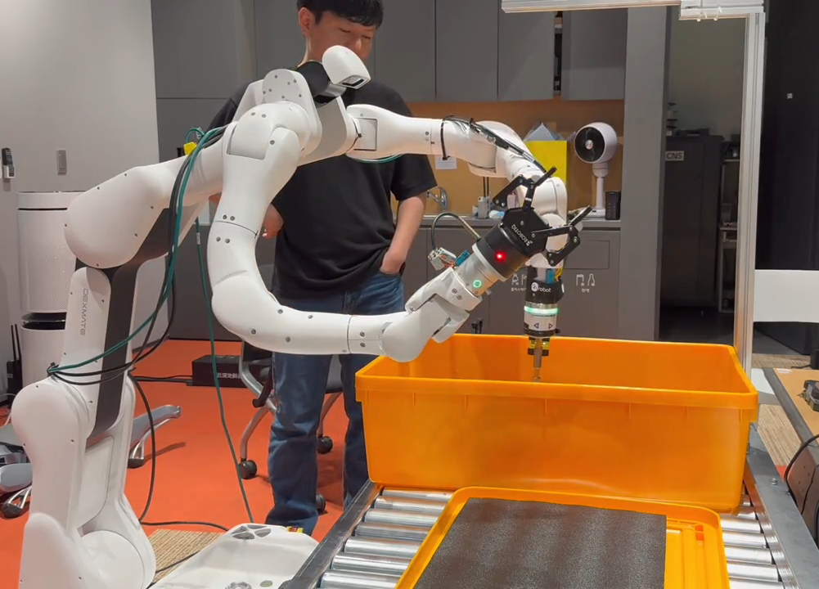
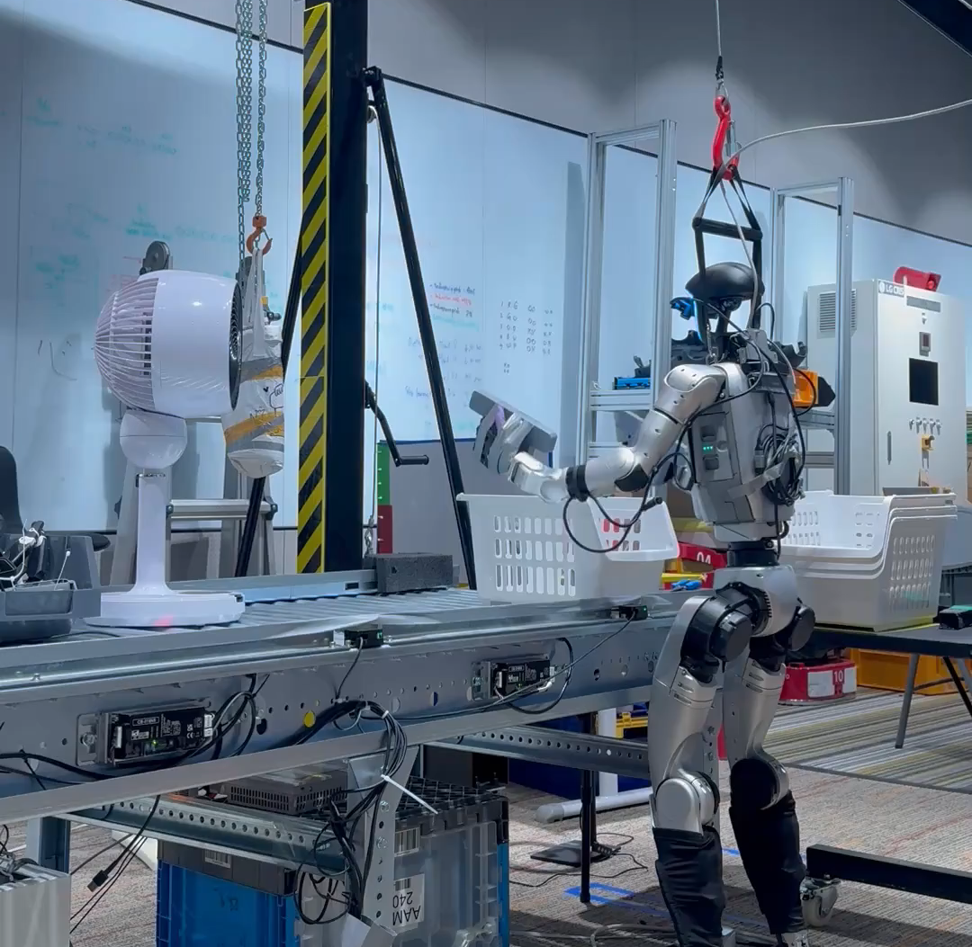
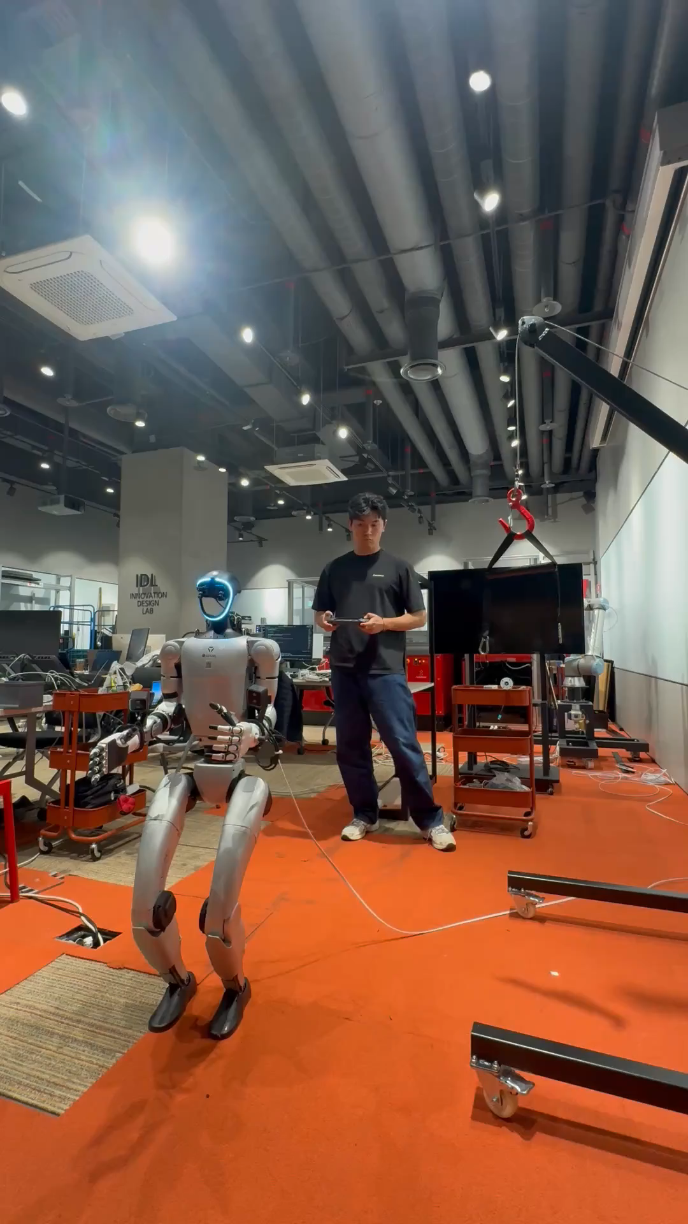
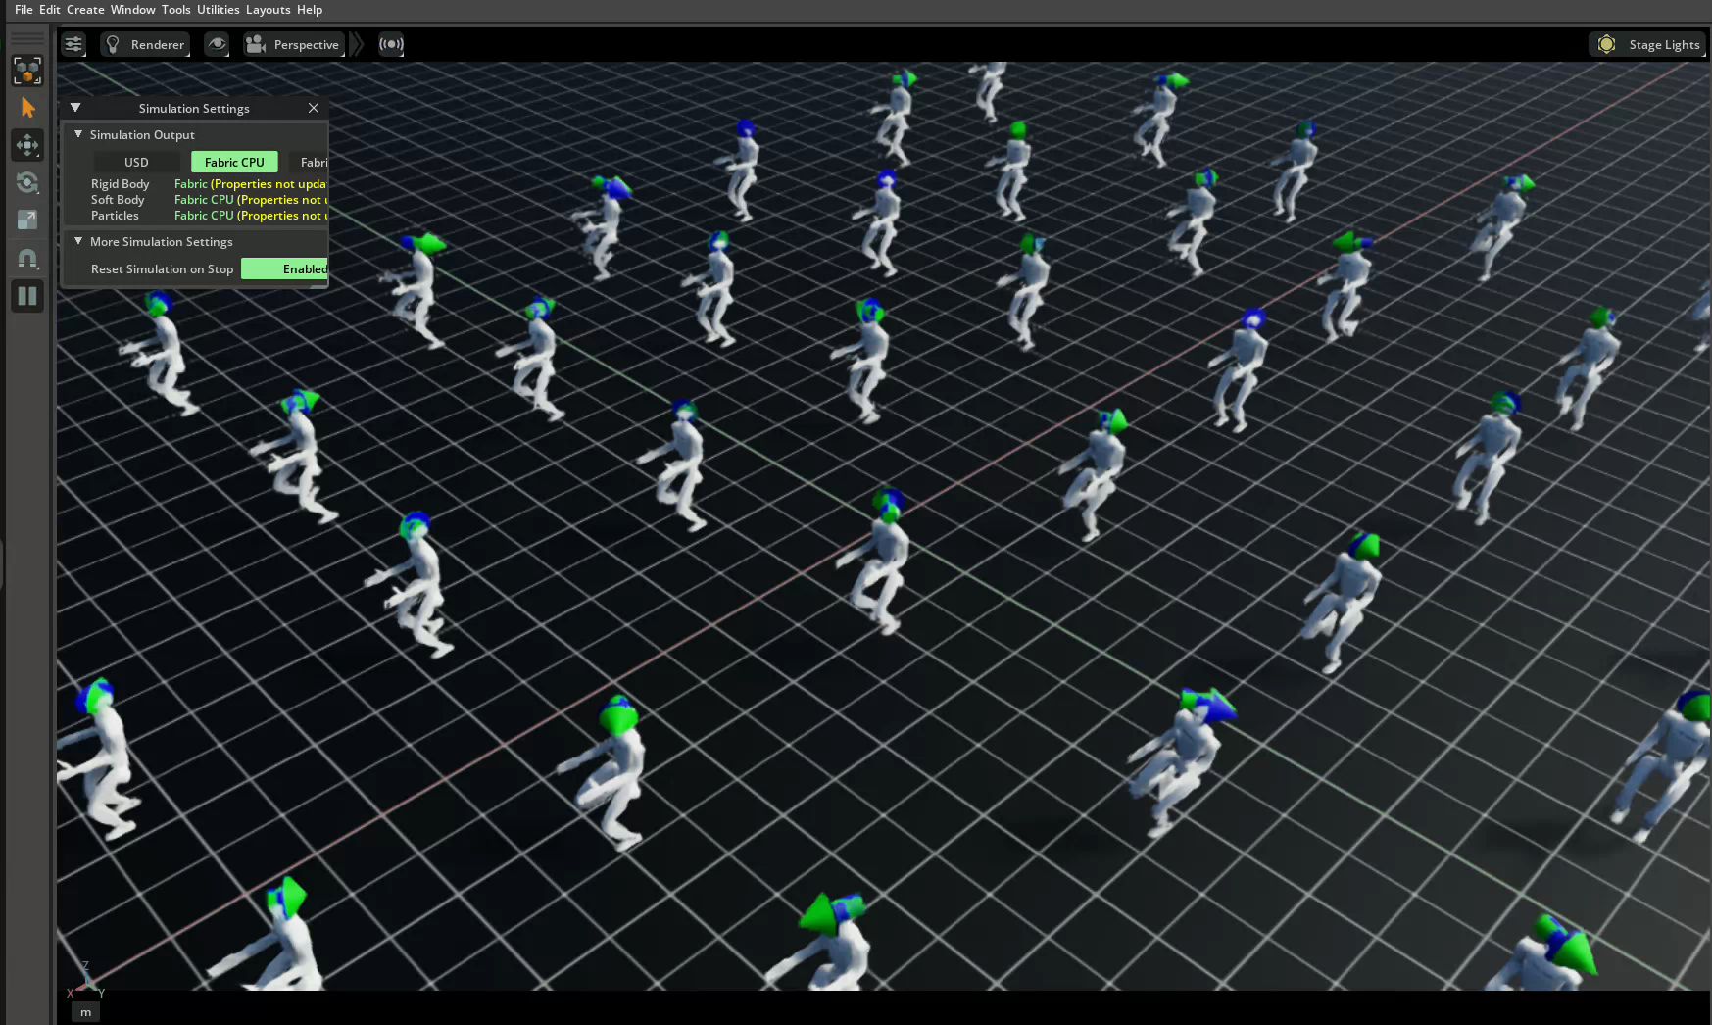
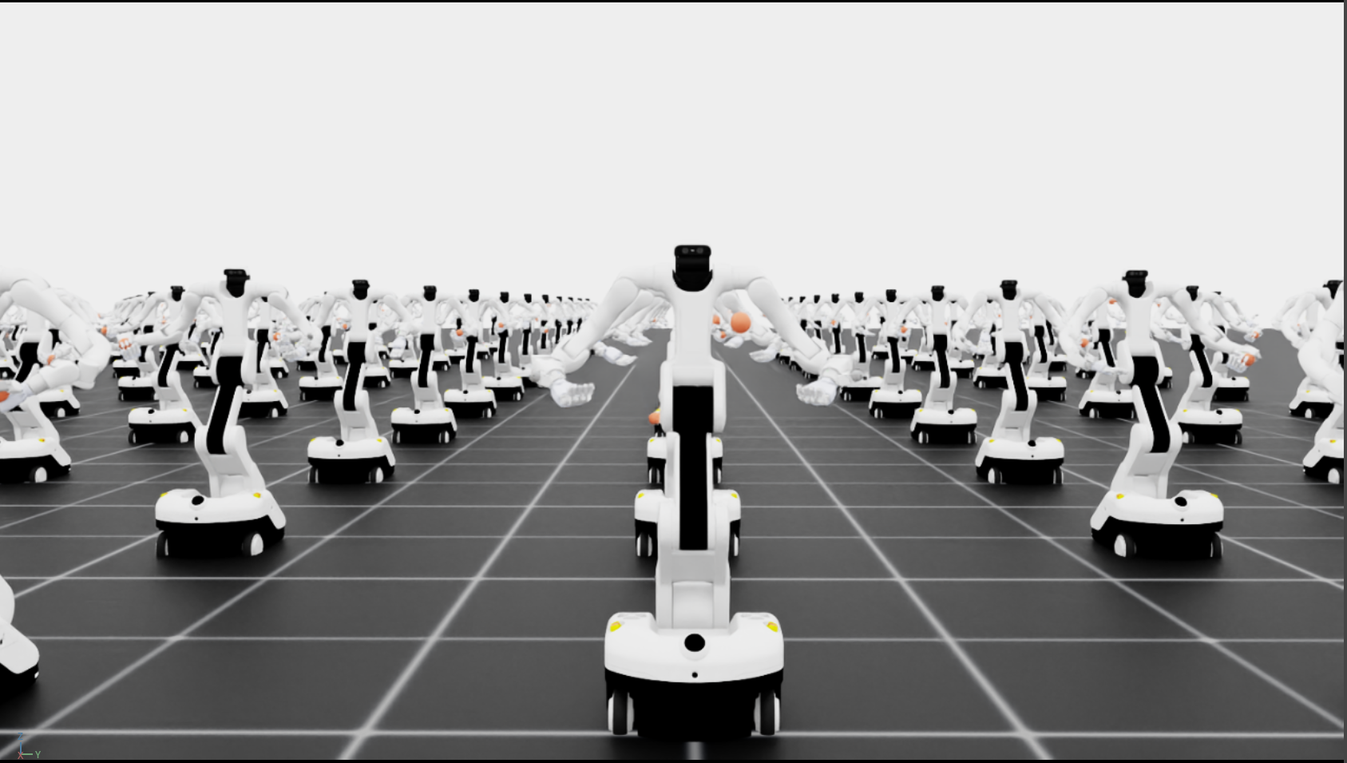
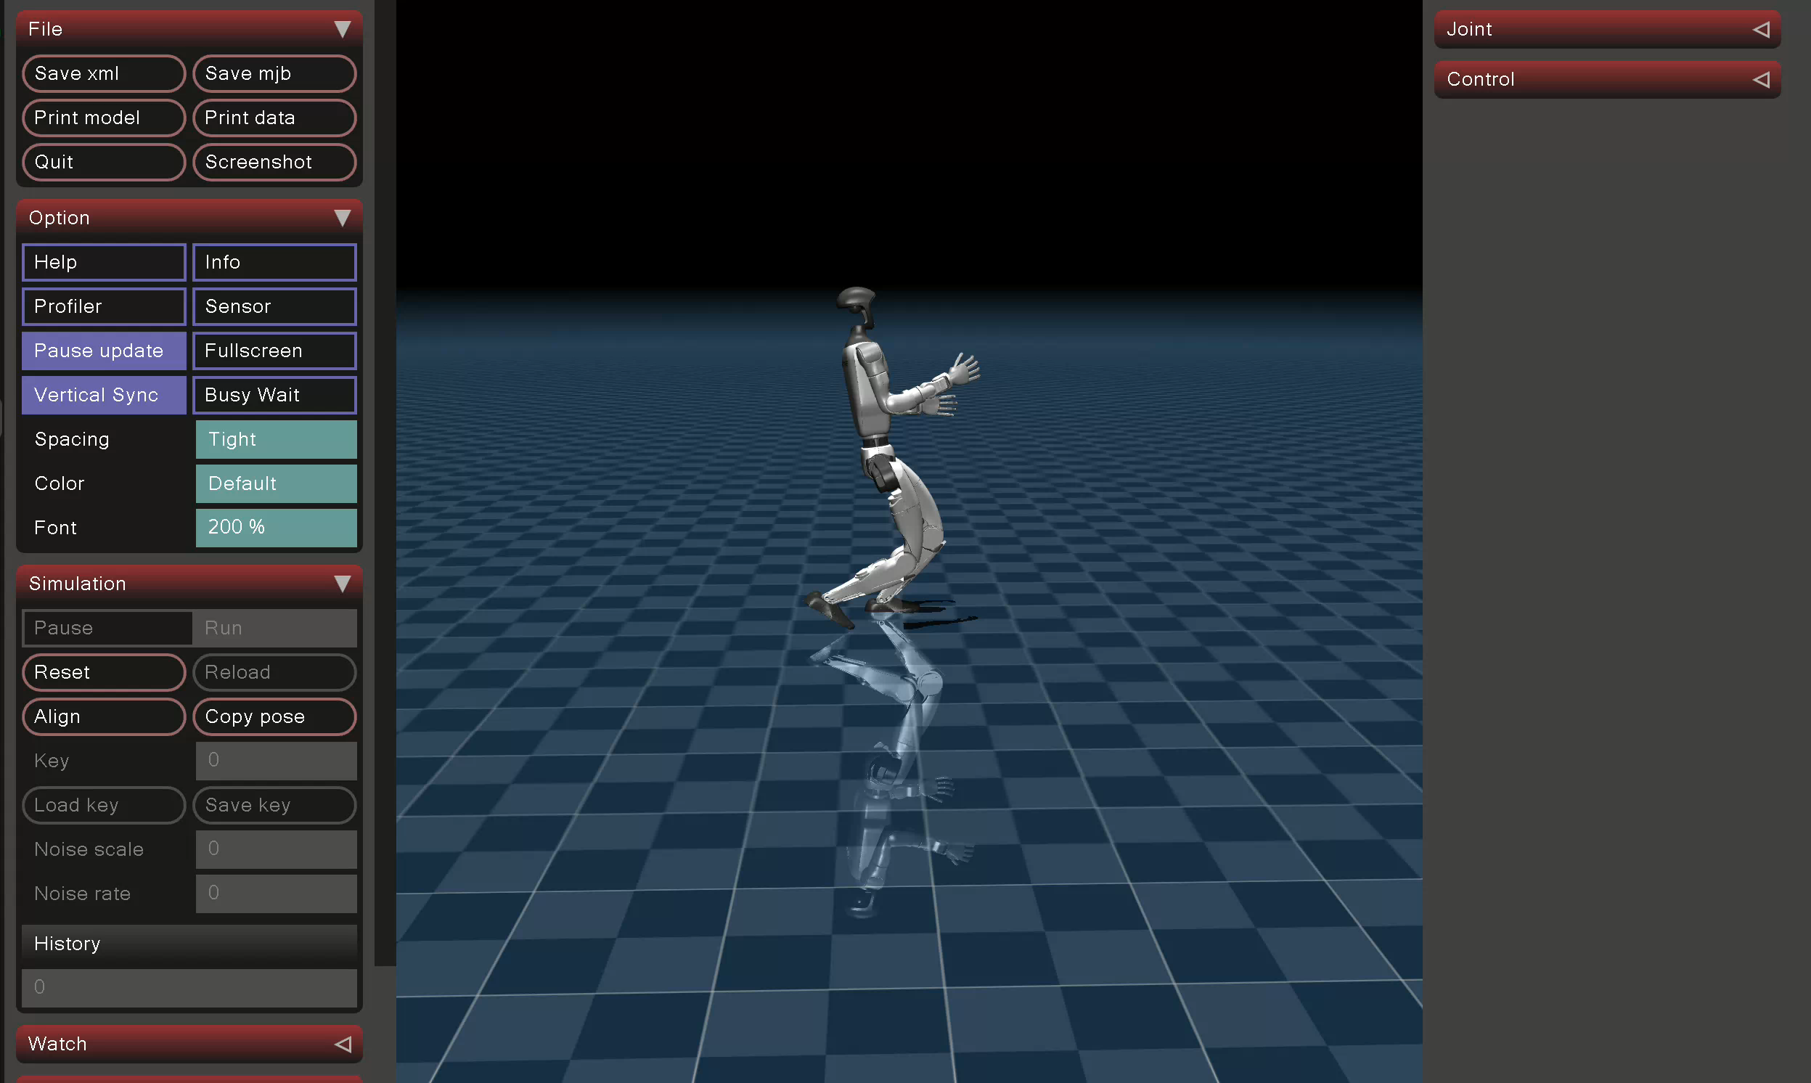
부록
VLA Manipulation
Locomotion
위 – Manipulation PoC 모습 (좌-Dexmate Vega, 우-Unitree G1)
아래 – Juggling 학습
좌 – 시뮬레이션 상 Locomotion 학습 (위-Isaacsim, 아래-Mujoco)
우 – Real Deployment

Slide 8
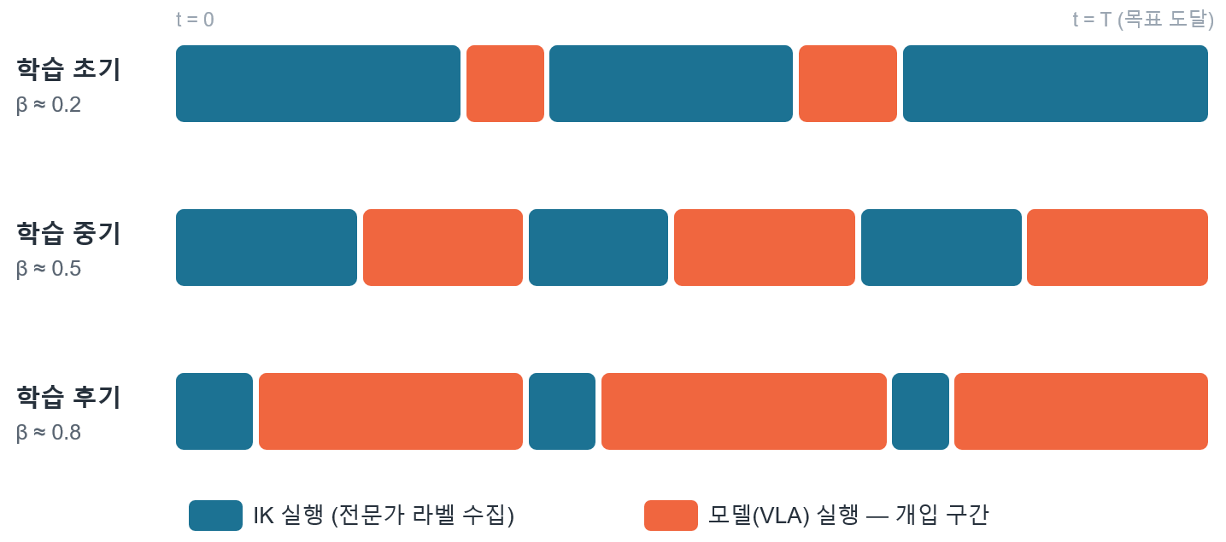
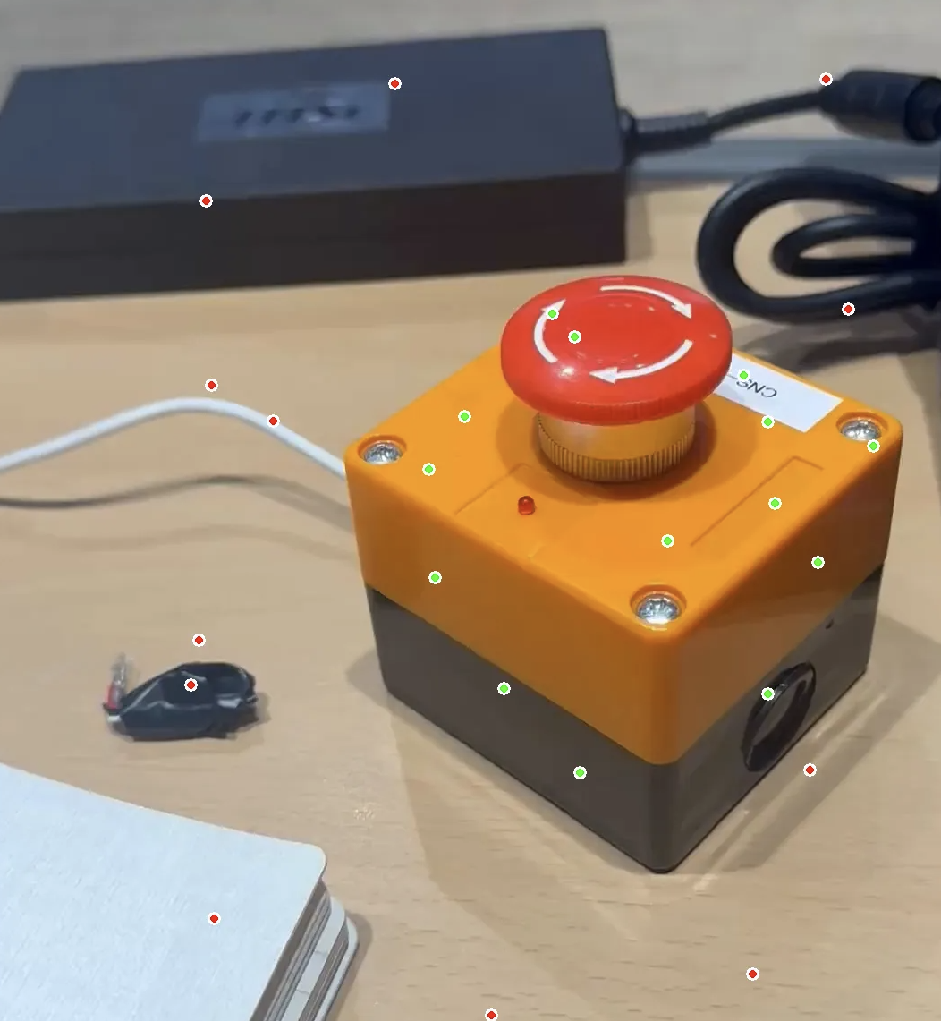
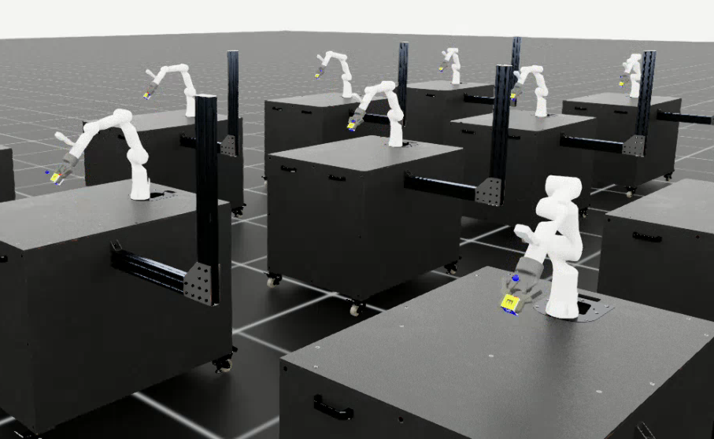
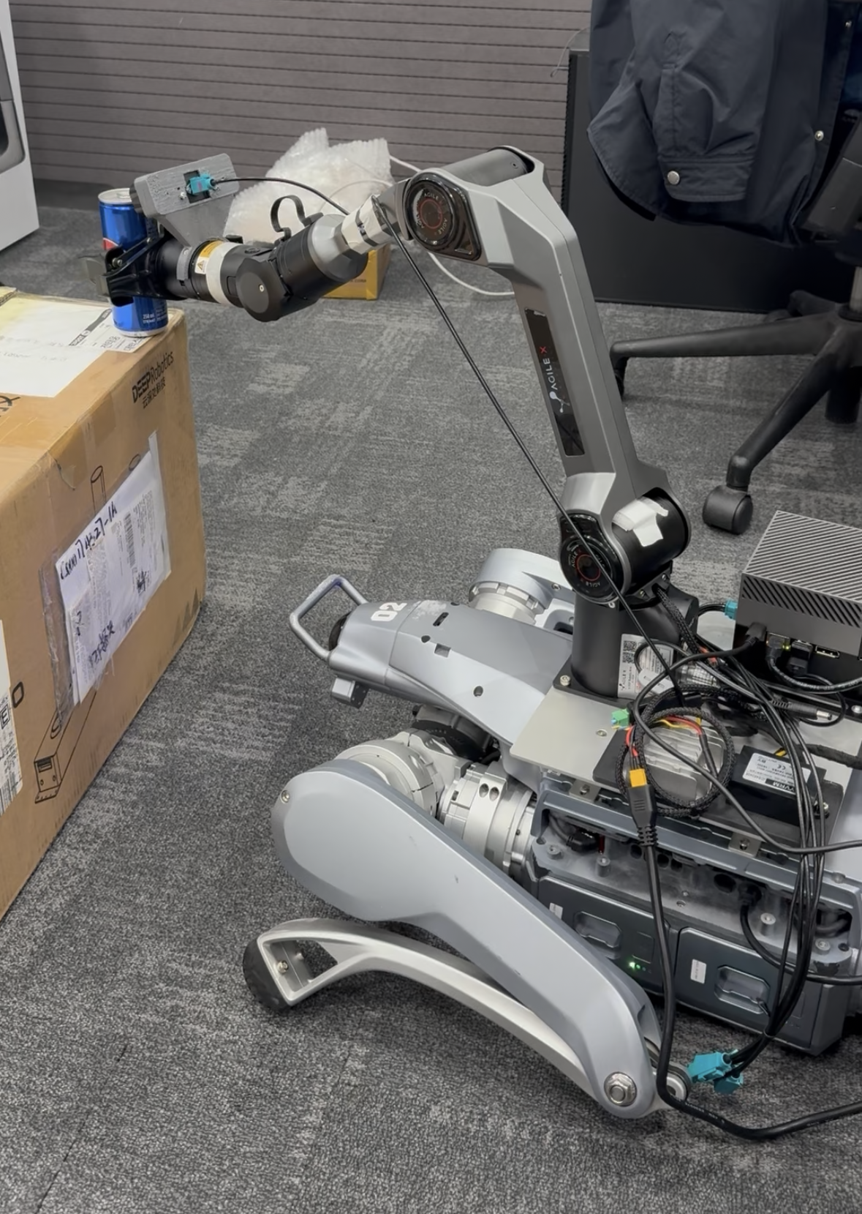
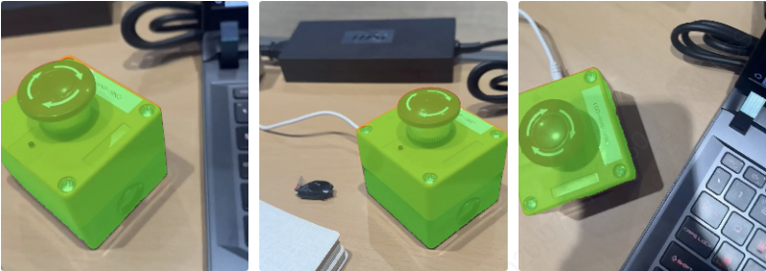
부록
데이터 효율화
IK + IL 결합 학습 프레임워크
SAM2 기반 Vision 자동 라벨링 · 학습 시스템
문제
VLA · IL 학습에 필요한 Teleoperation 데이터 수집 비용 · 시간의 병목
접근
Vision + IK 기반 Teacher가 trajectory 자동 생성
DAgger 방식으로 IK trajectory와 모델 추론을 점진 혼합
문제
Vision + IK 프레임워크 구축 시 반복되는 Detection 라벨링 병목
접근
물체 동영상 + 첫 프레임의 텍스트 / query point만 입력
SAM2 기반 객체 추적 · 분할로 YOLO 학습 데이터 자동 생성

Slide 9
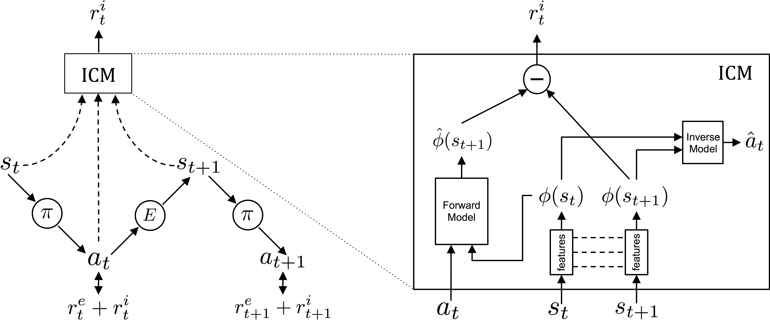
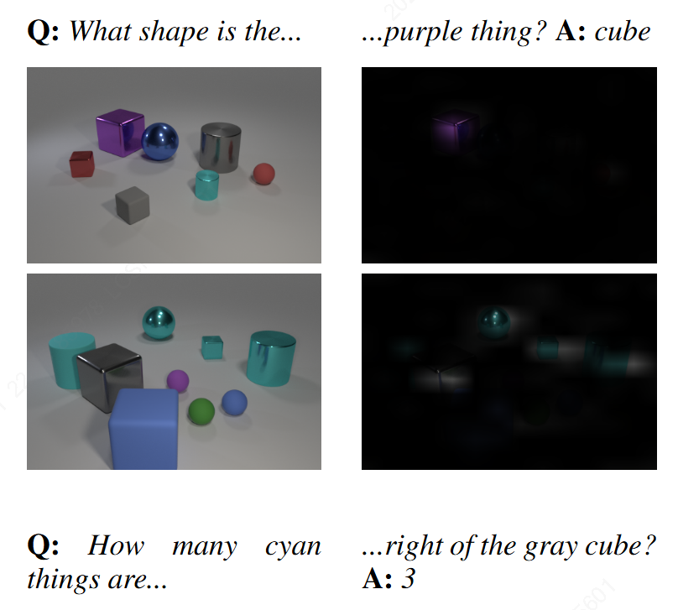
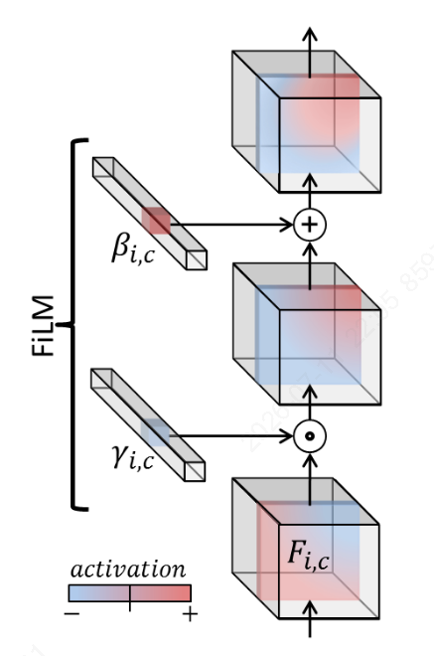
부록
연구 – 現 진행 중
FiLM-Enhanced VLA Manipulation
Intrinsic Motivation for Distribution Recovery
문제
VLA가 시각 정보에 의존
Vision 정보의 차이보다 Contact Force의 상태가 중요할 때 적합한 action을 수행하지 못함
접근
Contact 및 proprioceptive 정보를 FiLM으로 feature modulation하여 상황에 맞는 action을 하도록 유도
문제
OOD로 빠지는 Drift 발생 - 적은 데이터 상황에서 심화
Real-Deploy Data 이용 어려움
접근
Information Gain 기반 Intrinsic Reward를 활용하여 Recovery behavior를 RL로 학습
Perez, Ethan, et al. "Film: Visual reasoning with a general conditioning layer." Proceedings of the AAAI conference on artificial intelligence. Vol. 32. No. 1. 2018.
Pathak, Deepak, et al. "Curiosity-driven exploration by self-supervised prediction." International conference on machine learning. PMLR, 2017.

